Slide 1
Mario und der Zauberer
https://www.youtube.com/watch?v=XtMI_KbCIGw
1994 von Klaus Mario Brandauer verfilmt

Slide 2
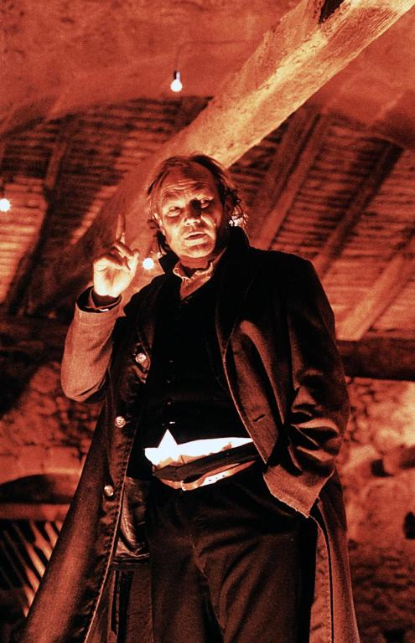
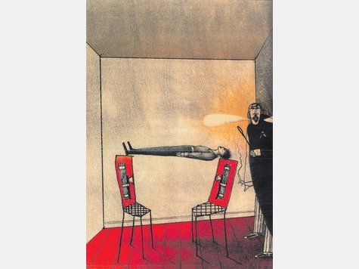
Wie sieht Cipolla aus?

Slide 3
Wer spricht?
Die Hitze war unmäßig, soll ich das anführen? Nehmen Sie das als Erklärung unserer Seßhaf­tigkeit an oder nicht. Etwas Besseres weiß ich einfach nicht vorzubrin­gen.

Slide 4
In Schopenhauers Die Welt als Wille und Vorstellung
...den Blick des rohen Individuums trübt, wie die Inder sagen, der Schleier der Maja: ihm zeigt sich, statt des Dinges an sich, nur die Erscheinung, in Zeit und Raum, dem principio individuationis ... sieht nicht das Wesen der Dinge, welches Eines ist, sondern dessen Erscheinungen, als geson­dert, getrennt, unzählbar, sehr verschieden, ja entgegengesetzt,

Slide 5
Konsequent erzählt ?
Manns Erklärung, warum Mario überhaupt eine Pistole mitführe, nämlich wegen des Nebenbuhlers und der Leiden­schaft zu seinem Mädchen, ist nicht sehr überzeugend und wird vom Textzusammenhang nicht einsichtig gemacht.

